Slide 1
SOUTENANCE DE PROJET MATLAB SURECHANTILLONNAGE D’UN SIGNAL PAR TECHNIQUES D’INTERPOLATION
Marion ESCOUTELOUP
Théo FAURE
Etienne MATEOS
Yohann DELAVEAUX
Julien ARNAUDIES

Slide 2
Introduction

Slide 3
SOMMAIRE
Description du projet
Interface Homme-Machine
Les 3 techniques d’interpolation
Zoom : technique par interpolation linéaire
L’organisation d’équipe
Outils collaboratif GitHub
Répartition du développement
Les règles de codage mis en place
Conclusion

Slide 4
I. Description du projet a. Les 3 techniques d’interpolation
Zero-padding : Technique consistant à ajouter un nombre de zéros à un signal dans le domaine temporel pour augmenter sa longueur. L'augmentation de la longueur d'un signal permet d'obtenir une meilleure résolution.
Interpolation :
Interpolation linéaire :

Slide 5
I. Description du projet b. Les 3 techniques d’interpolation

Slide 6
I. Description du projet c. Zoom : technique par interpolation linéaire

Slide 7
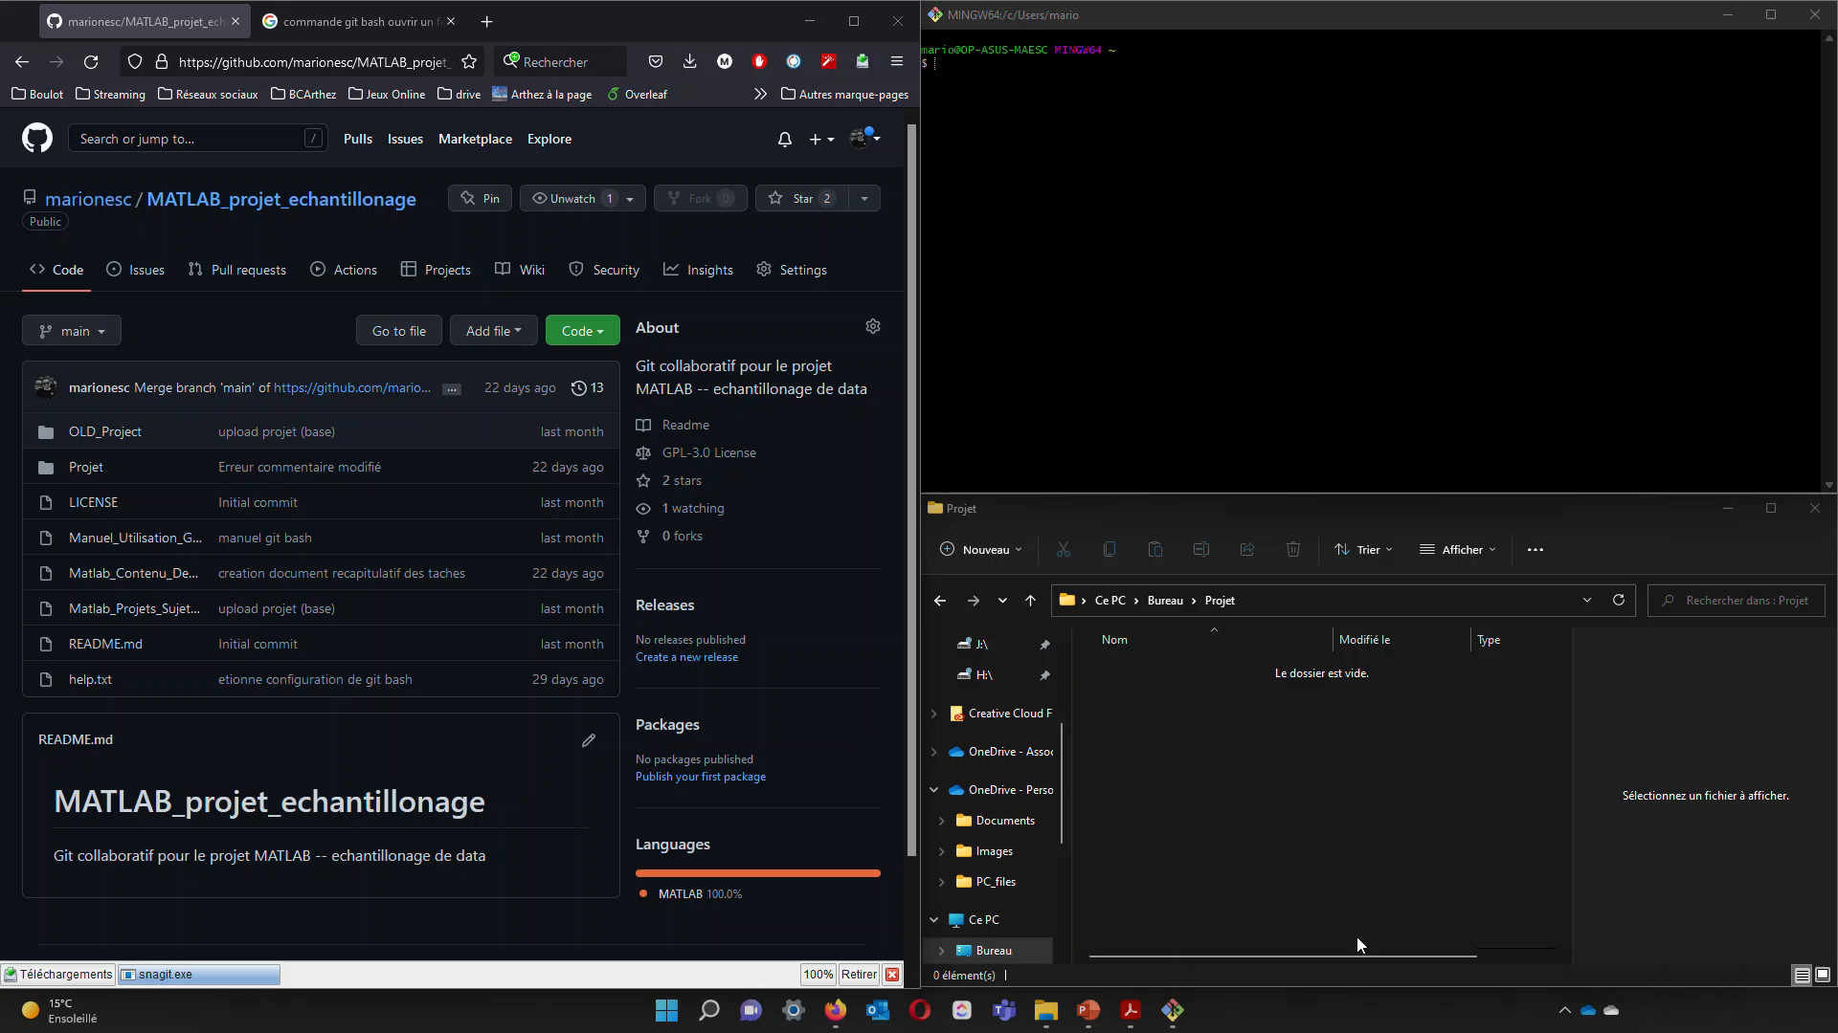


II. Organisation du projet a. Outil collaboratif Github
Outil collaboratif pour la collaboration sur des projets de développement
Versionning des codes
Installation et commande par terminal via le Git Bash

Slide 8
II. Organisation du projet b. Répartition du développement

Slide 9
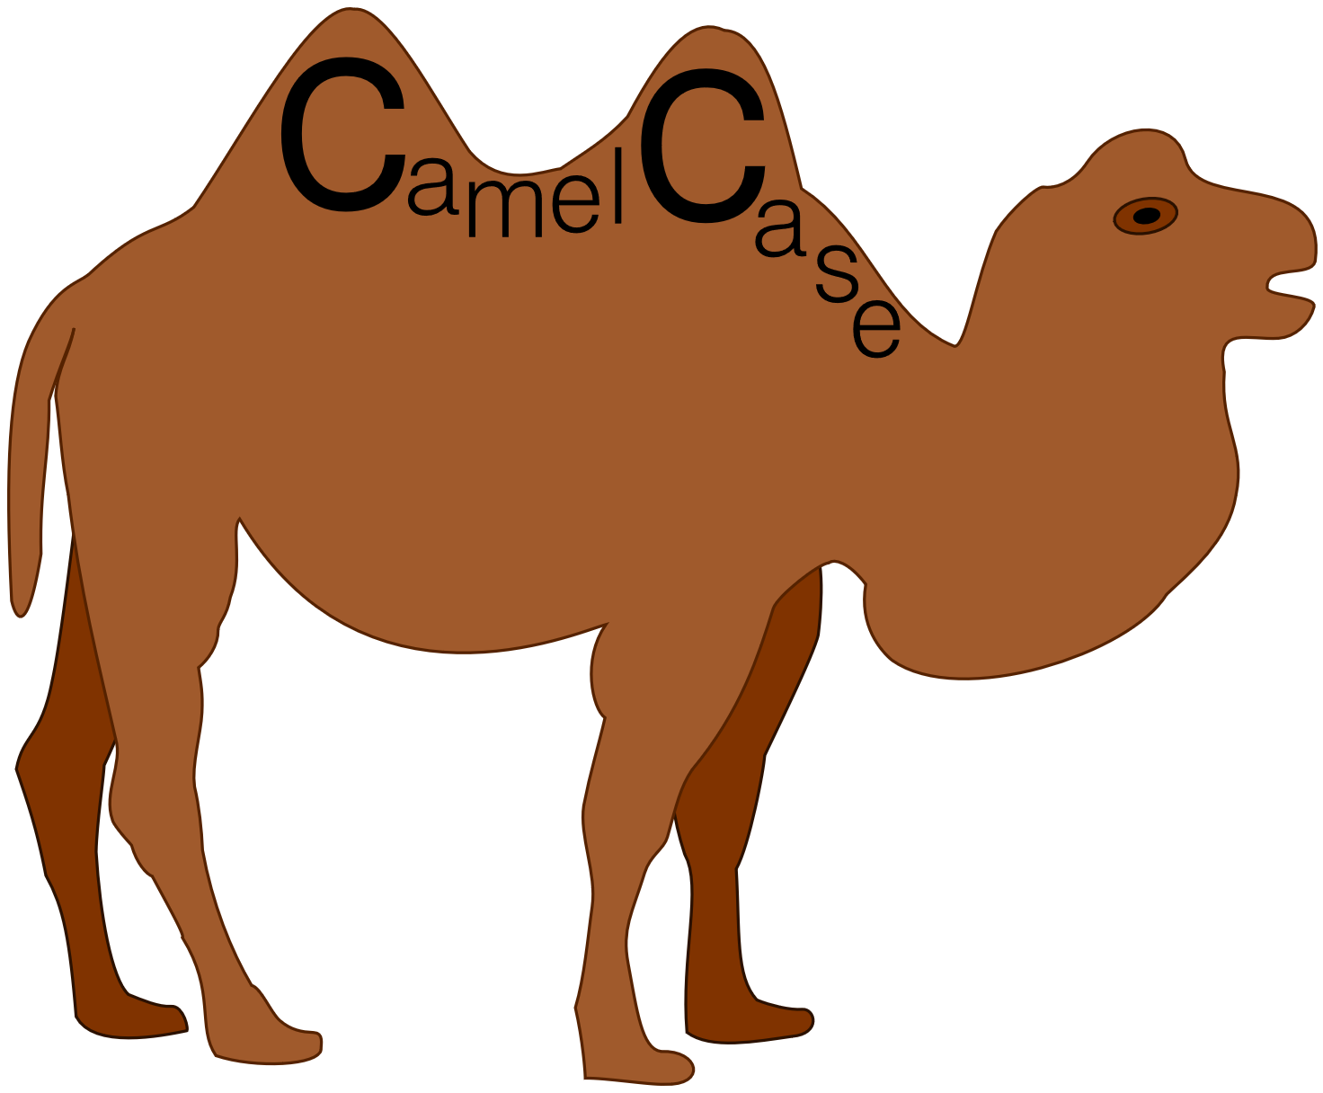
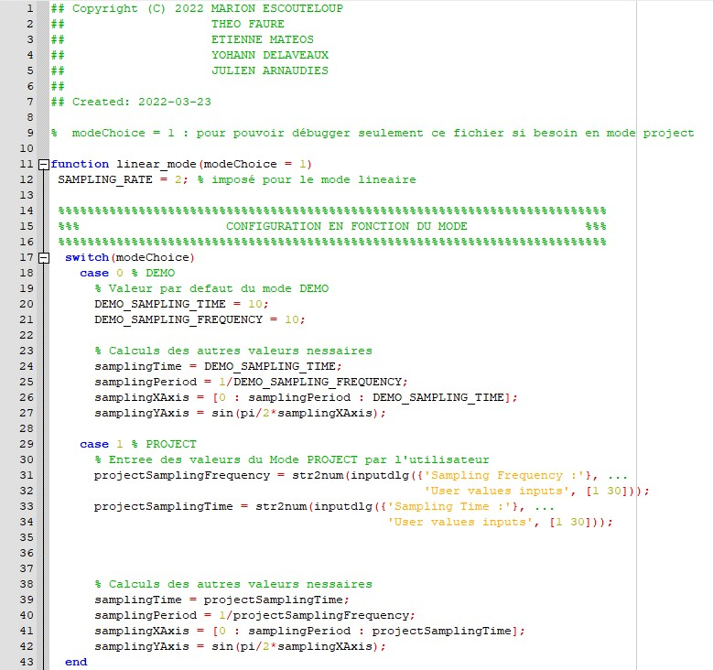
II. Organisation du projet c. Les règles de codage mis en place
CONVENTION DE NOMAGE
COMMENTAIRE
CAMEL CASE
Constante globale :
→ CECI_EST_UNE_CONSTANTE
Variable locale :
→ ceciEstUneVariable
Nom des fonctions : (choix interne au groupe)
→ nom_fonction()

